Slide 1
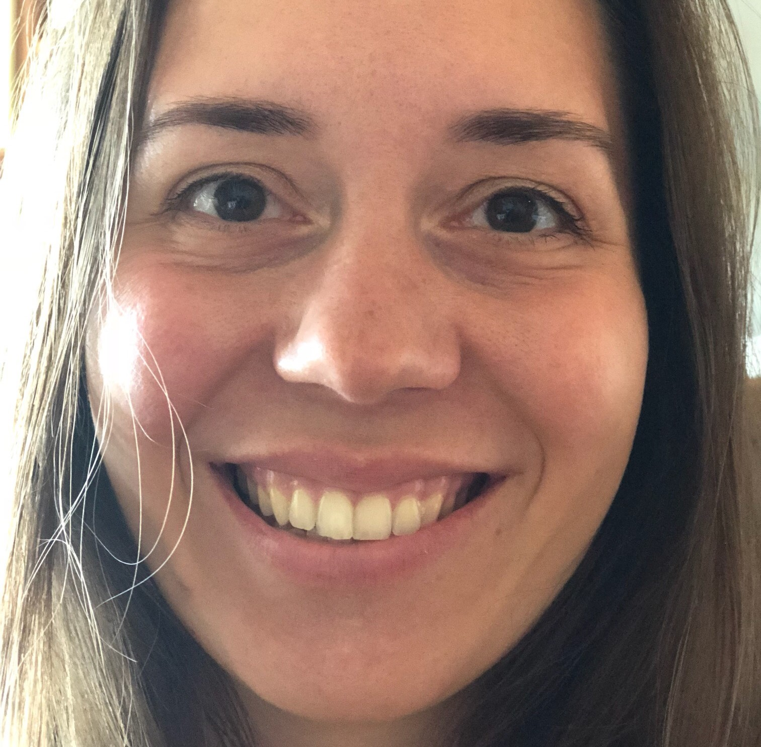
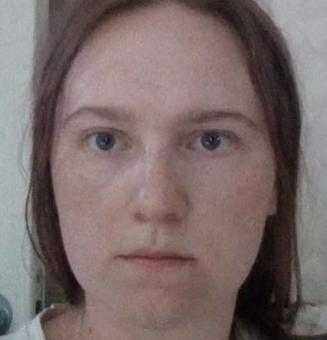
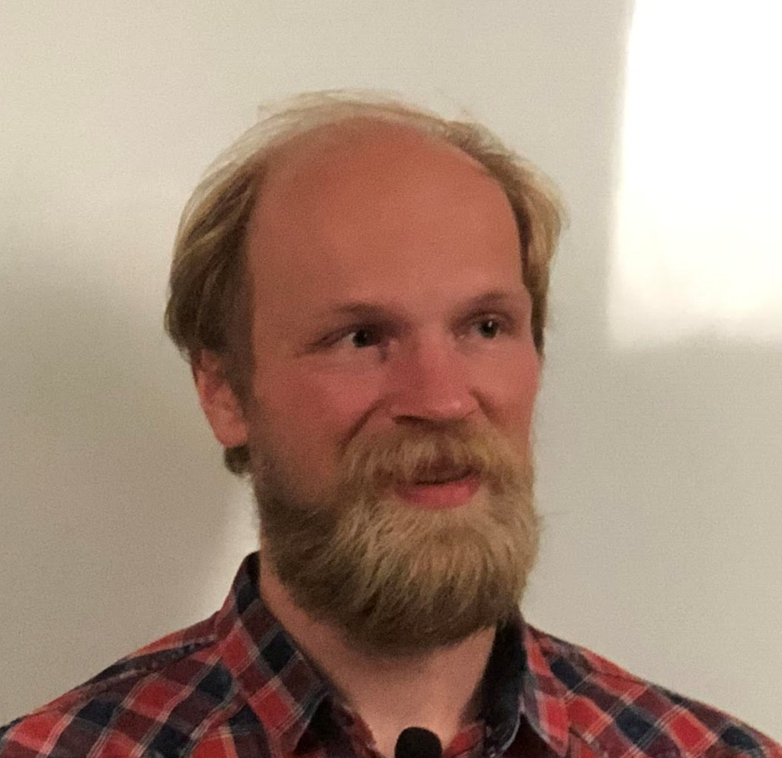
Конструирование образовательных траекторий: перенос по аналогии и Модель радиуса действий.
Грант РФФИ №19-29-14115
Докладчик Дятлова Ольга Вадимовна
научный сотрудник ИП РАН

Slide 2
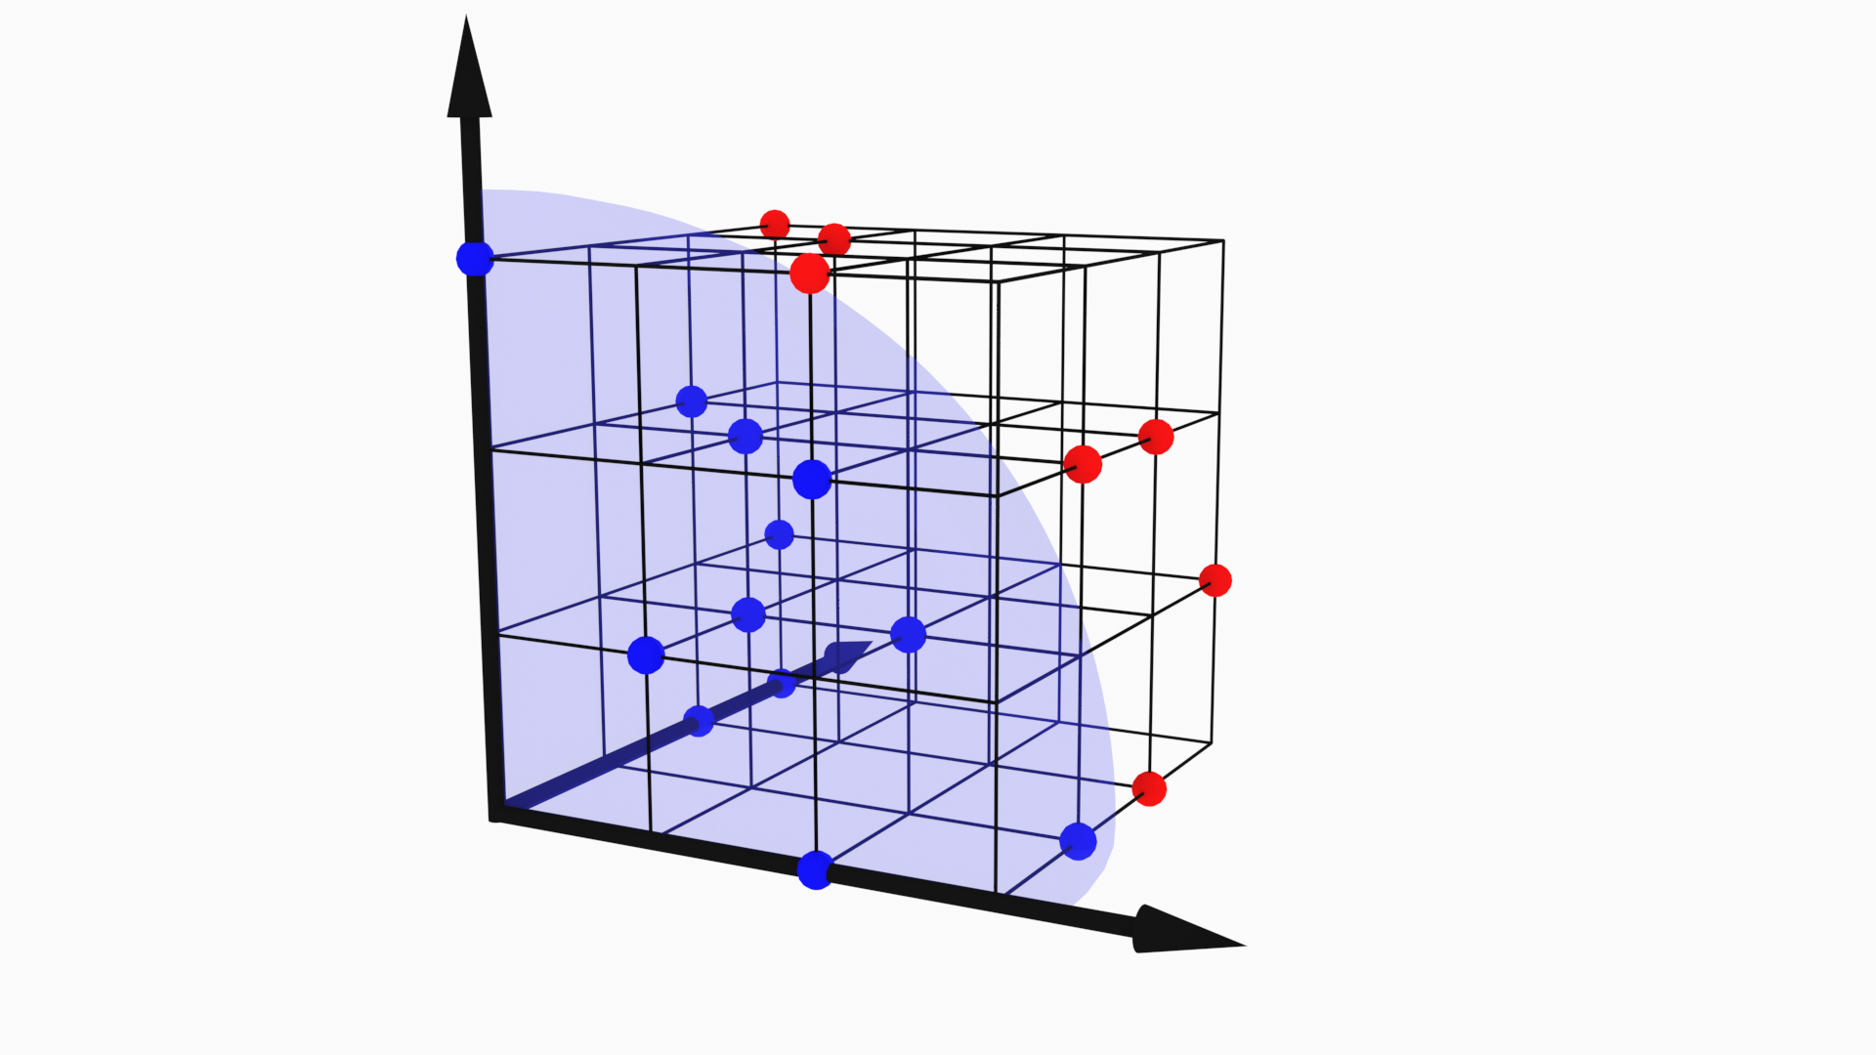
Проблема
Модель Радиуса действия
Образование
Дистанционный формат
Школьники
Вычислительная модель
Следующий шаг развития
Задача: прогнозировать какие задания субъект может выполнить после Обучения, если структура задач включает в себя параметры действий субъекта

Slide 3
Определение
Перенос – феномен, когда опыт, приобретенный в ситуации А влияет на опыт в ситуации В (в широком смысле)
Разные исследования делают разные акценты:
АВ – сходство задач, функциональных отношений между ними -> граф решения
F – генерализация (generalization learning), общий принцип, общий механизм
– возможности/ограничения для разрешения конфликта (готовность к переносу, влияние внешних процедур: прайминг, подсказки, тренировка и пр.)
– реорганизация знаний, ассимиляция и аккомодация
F:
А
B

Slide 4
Литература
Carraher, Schliemann, 2002, The transfer dilemma
Lobato, 2006, Alternative Perspectives on the Transfer of Learning: History, Issues, and Challenges for Future Research
Lave, 1988, Cognition in practice: Mind, mathematics, and culture in everyday life
Lyn D.English, 1997, Mathematical reasoning. Analogies, metaphors and images.
Александров И.О., 2006, Формирование структуры индивидуального знания
Спиридонов, Логинов, 2017, Феномен переноса в решении мыслительных задач
Helden, Shvarts (в печати), Embodied transfer in mathematics learning: recognizing a unit circle as sine-graph-builder and anticipating a sine-graph-movement

Slide 5
Эксперименты
Эксперимент 1 (Пилот)
Цель - исследовать качественно какие действия субъекта сопровождают решения какого уровня переноса (в смысле кол-ва верно решенных задач)
Выборка: 8 не-экспертов (студенты-психологи, ЕГЭ по профильной математике 70-85 баллов), 2 эксперта (мехмат, репетиторы по школьной математике)
Тема: решение неравенств Методом интервалов
Эксперимент 2 (Исследование на школьниках)
Цель - исследовать возможность прогнозирования успешности научения (в смысле верно решенных задач) по формальным цифровым следам
Выборка: 41 человек, школьники, 9 класс (23 – маткласс, 18 – обычный)
LMS Moodle, платформа Университет 20.35, https://moodle.2035.university/
Тема: решение Квадратичных неравенств

Slide 6
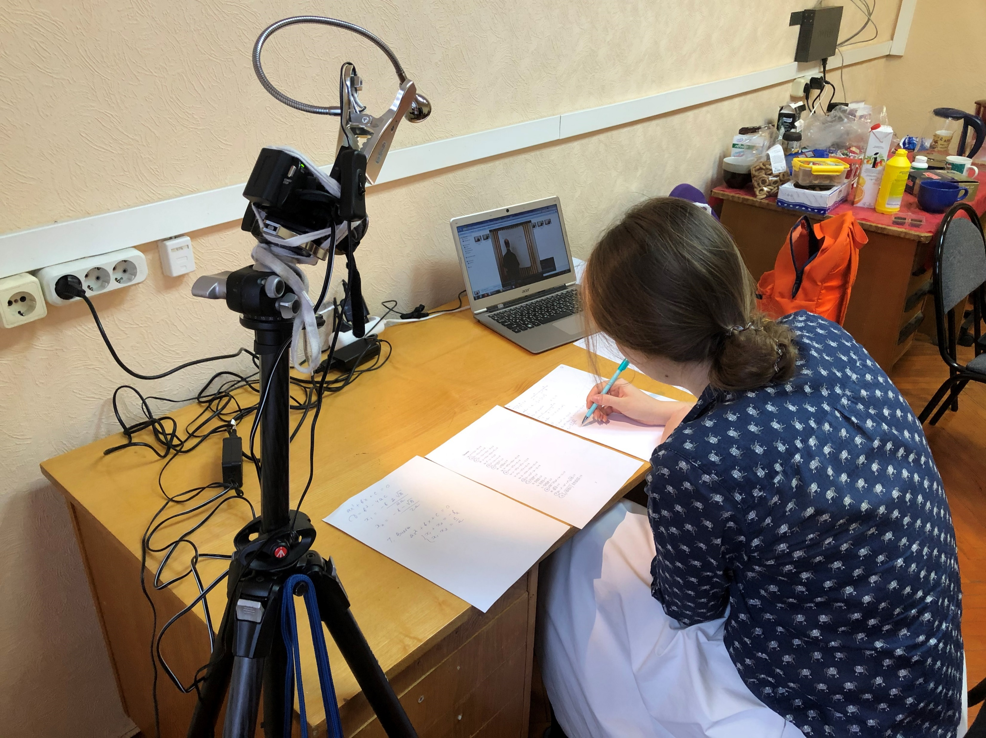
Пилот
Тема «Метод интервалов»
Перенос положительный:
Применены полученные на этапе Обучения знания (какие действия)
Верно решена задача (охват верно решенных)
За ограниченное время (2 часа)

Slide 7
Основные выводы по пилоту. Что считать успешным научением ?
Правильность выполнения заданий
В большей степени связана не с типом способа решения, а с владением этим способом.
Плохой критерий успешности научения – способные ученики применяют «продвинутые» способы решения, но недостаточно ими владеют и делают ошибки, в то время как другие решают «по алгоритму» и ошибок не делают.
Уровень применения полученных на этапе Обучения знаний
Может отрицательно коррелировать с правильностью выполнения заданий (вышеуказанный пример)
Показатель организации и использования полученных знания в системе знаний
Сопровождающие «фоновые» действия присутствуют в опыте успешных решателей.
свидетельствуют об интеграции и координации опыта (по Бернштейну)
не являются частью способа решения
не актуализируются целенаправленно на этапе Обучения
Успешный решатель связывает полученные знания с прошлыми для решения задачи (независимо от правильности применения) (интеграция), и избирательно применяет показанный учителем способ решения задачи (координация). Применяет не только то, что было показано на Обучении и делает это не «по шаблону». Хотя это необязательно.

Slide 8
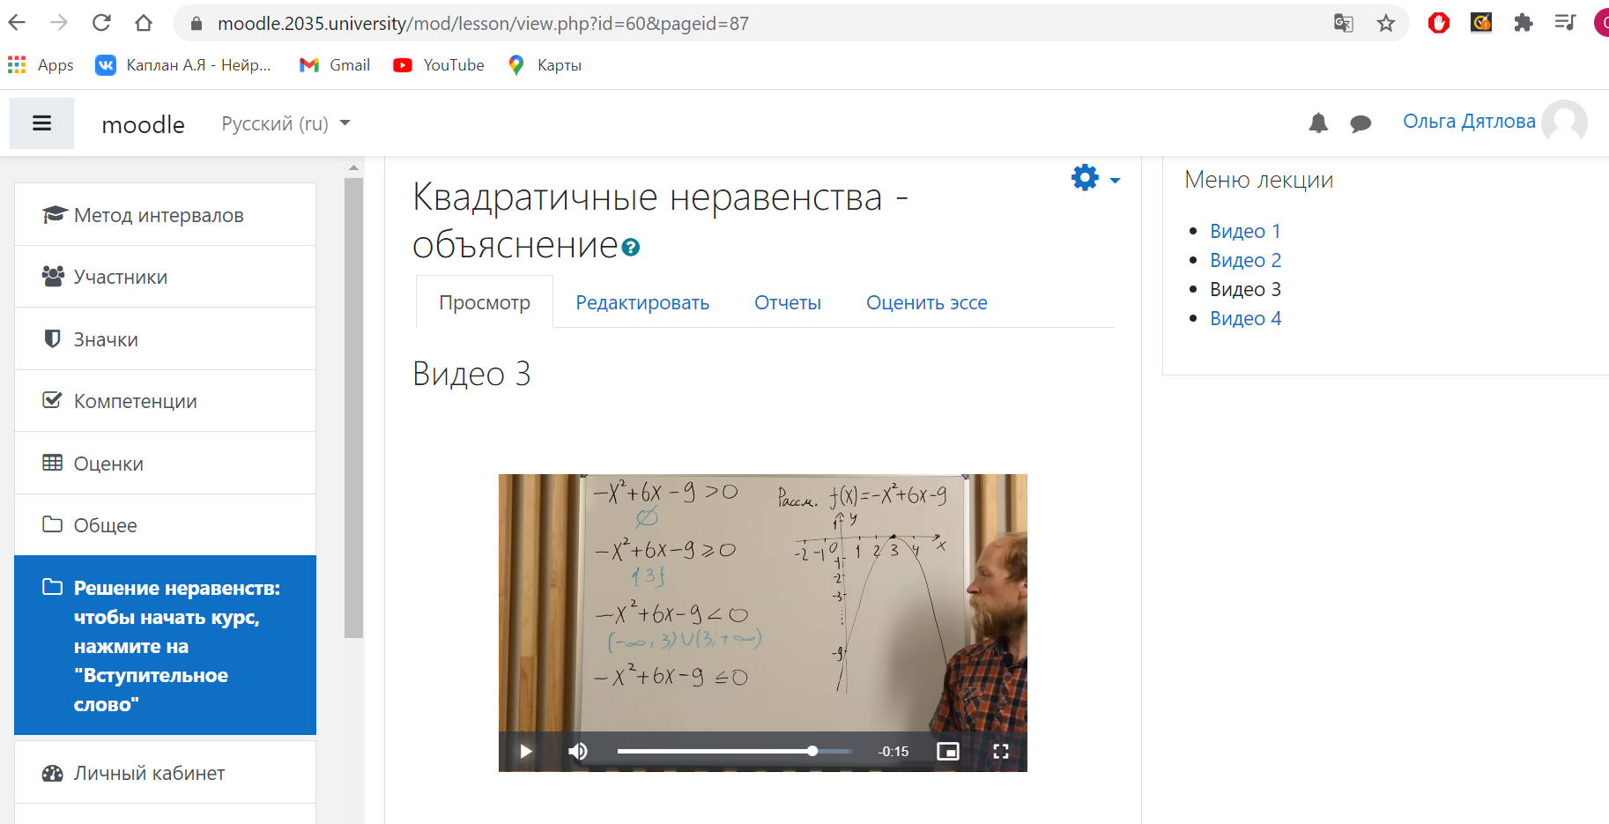
Исследование на школьниках

Slide 9
Задачи аналогичные

Slide 10
Параметры

Slide 11
Основные выводы по исследованию на школьниках
Правильность выполнения заданий нельзя предсказать по формальным цифровым следам.
Не коррелирует
с временем решения, временем просмотра обучающих видео
Типами, количеством ошибок (отражают уровень применения полученных на Обучении знаний)
Обращениями к обучающим материалам во время решения задач (типам, количеством, временем просмотра)
По методу главных компонент не делиться на 2 класса
Надо искать новые классификации Типов ошибок
Искать возможности измерения Показателя организации полученных знаний
В аналогичных задачах одни и те же ошибки могут повторяться. Если задача решена верно, не значит, что в след раз не будет ошибки. Если совершаются ошибки, не значит, что тема не усвоена.
По-видимому существует порог: какого уровня «недопереноса» достаточно для перехода к следующему шагу развития

Slide 12
Что мы хотим считать успешностью научения ?
Вектор переноса научения
Сможет ли решить задачи ? Правильность выполнения
Что умеет применять из урока ? Уровень усвоения Обучения Кол-во/тип информации, приобретенной на этапе Обучения
Умеет ли рассуждать и думать? Показатель организации полученных знаний Интеграция-координация-реорганизация знаний в системе знаний

Slide 13
Планы на будущие исследования
Давать дополнительные задачи (открытые и обратные)
на понимание приобретенных знаний, а не только на умение их использовать для решения текущих задач.
Формат задач должен быть разработан для того, чтобы измерять показатель организации полученных знаний. Учесть литературу по способностям, эвристикам и пр. Учесть статьи МЦНМО: адаптировать задачи формата мат кружка к обычным задачам.
Тема: Арифметическая прогрессия
Гипотеза: правильность выполнения контрольных задач связана с показателем организации полученных знаний в большей степени, чем с уровнем применения полученных знаний.
Разработана онлайн система для сбора данных. Доработать интерфейс
Мероприятия по привлечению испытуемых-школьников

Slide 14
Спасибо за внимание!

